Slide 1
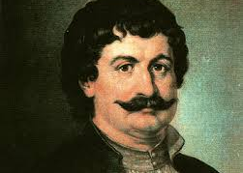
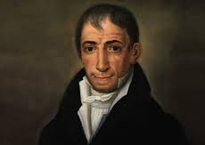
Ο ΡΗΓΑΣ ΒΕΛΕΣΤΙΝΛΗΣ ΚΑΙ Ο ΑΔΑΜΑΝΤΙΟΣ ΚΟΡΑΗΣ
ΕΝΟΤΗΤΑ Β
ΚΕΦΑΛΑΙΟ 8

Slide 2
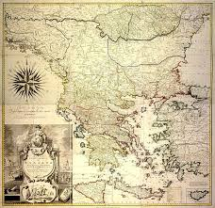
ΣΥΓΓΡΑΦΙΚΟ ΚΑΙ ΕΚΔΟΤΙΚΟ ΕΡΓΟ ΤΟΥ ΡΗΓΑ
Μεταφράσεις γαλλικών μυθιστορημάτων στη δημοτική γλώσσα.
Βιβλίο Φυσικής για σχολική χρήση.
<<Χάρτα της Ελλάδος>> -μεγάλος γεωγραφικός και ιστορικός χάρτης του ελληνισμού.
<<Θούριος>> -επαναστατικός ύμνος που έγινε σύμβολο του αγώνα.
Μπορείτε στον παρακάτω σύνδεσμο να ακούσετε μελοποιημένο το <<Θούριο>> από τον Νίκο Ξυλούρη.
https://www.youtube.com/watch?v=78OcEBJPmgM

Slide 3
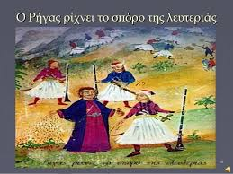
Η ΙΔΕΟΛΟΓΙΑ ΤΟΥ
Συνεργασία όλων των υπόδουλων λαών των Βαλκανίων για την απελευθέρωση από τον οθωμανικό ζυγό.
Δημιουργία ενός ευνομούμενου δημοκρατικού κράτους στην περιοχή ,όπου θα κυριαρχούσε η ελληνική γλώσσα και παιδεία.

Slide 4
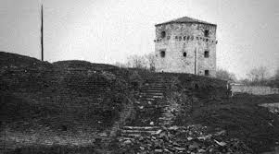
ΤΟ ΤΕΛΟΣ ΤΟΥ
Συνελήφθη στη Βιέννη το 1797 μαζί με εφτά συντρόφους του από τις αυστριακές αρχές και παραδόθηκε στους Οθωμανούς.
Κρατήθηκε αιχμάλωτος στον πύργο Νεμπόισα στο Βελιγράδι.
Εκτελέστηκε λίγους μήνες αργότερα και ρίχτηκε στον ποταμό Δούναβη.

Slide 5
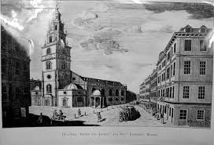
ΔΡΑΣΗ ΤΟΥ ΑΔΑΜΑΝΤΙΟΥ ΚΟΡΑΗ
Καταγωγή από πλούσια χιώτικη οικογένεια
Γεννημένος στη Σμύρνη το 1748
Σπουδές ιατρικής στη Γαλλία
Αντιγραφή, επιμέλεια και έκδοση χειρογράφων Ελλήνων συγγραφέων
Συμβολή στην ιδεολογική προετοιμασία και στην ενίσχυση της Επανάστασης (ποιήματα, συμβουλευτικές επιστολές, συμμετοχή στην ίδρυση του Ελληνικού Κομιτάτου)

Slide 6
ΟΙ ΙΔΕΕΣ ΤΟΥ
Φωτισμός του Έθνους μέσω της παιδείας ,για να μπορέσει να απελευθερωθεί.
Χρήση μιας νέας ελληνικής γλώσσας ,που θα είχε ως βάση την καθομιλουμένη της εποχής <<καθαρισμένη>> από ξένες λέξεις και ιδιωματικές εκφράσεις.
3) Βασική αρχή του η πίστη στη
λογική του ανθρώπου.

Slide 7
ΓΛΩΣΣΑΡΙ
Θούριος : Επαναστατικό τραγούδι .Οι στίχοι του απευθύνονταν στους υπόδουλους και τους καλούσαν να ξεσηκωθούν εναντίον του οθωμανικού ζυγού.
Ευνομούμενος : Αυτός που διοικείται με δίκαιους νόμους.
Ελληνικό Κομιτάτο : Φιλελληνική οργάνωση που ιδρύθηκε στο Παρίσι.

Slide 8
ΑΣΚΗΣΗ 1 Να σχολιάσεις τη φράση του Ρήγα:<<Όποιος ελεύθερα συλλογάται συλλογάται καλά>>.

Slide 9
ΑΣΚΗΣΗ 2
Να σχολιάσεις την παρακάτω φράση του Κοραή : <<Πολιτεία που δεν έχει βάση της την παιδεία, είναι οικοδομή πάνω στην άμμο>>.

Slide 10
ΑΣΚΗΣΗ 3 Κάνε την αντιστοίχιση.
Ρήγας Βελεστινλής
Αδαμάντιος Κοραής
Έζησε στο Παρίσι.
Εξέδωσε έργα του στη Βιέννη.
Σπούδασε γιατρός.
Ήταν και φιλόλογος.
Εργάστηκε ως γραμματέας Φαναριώτη ηγεμόνα.
Τον θανάτωσαν οι Τούρκοι.
Συμμετείχε στην ίδρυση φιλελληνικής οργάνωσης.

Slide 11
ΚΑΛΟ ΔΙΑΒΑΣΜΑ!!!
Να περάσετε ένα όμορφο Σαββατοκύριακο!!!

